Slide 1

야구 모아 (YaguMoa)
2019102228 / 정승우

Slide 2
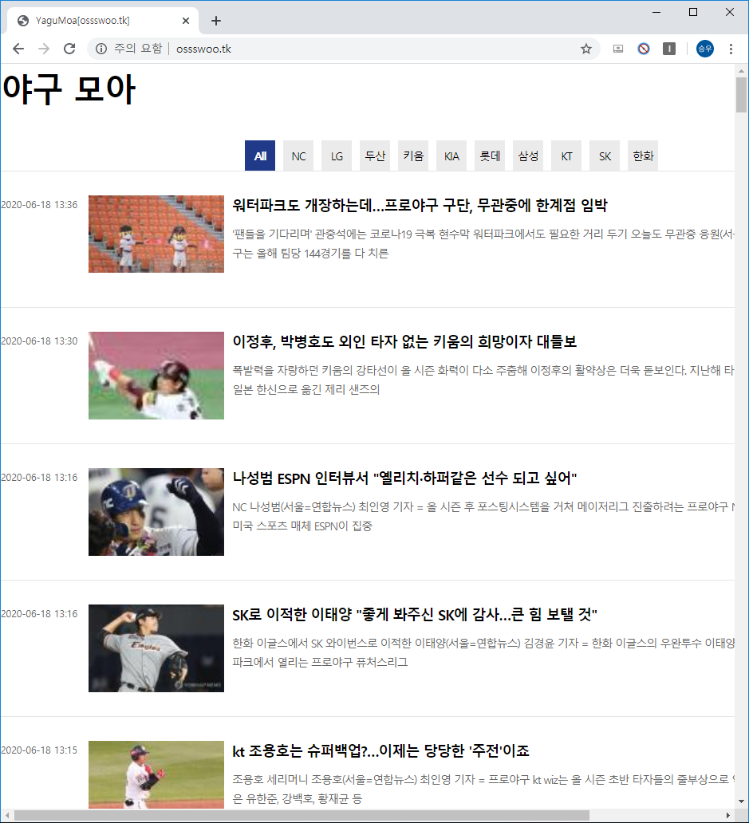
야구 모아 소개
모든 프로야구 기사를 모아볼 수 있게 한다.
현재 프로야구 동향을 파악할 수 있다.
각 팀별로 기사가 분류되어 원하는 팀의 기사를 볼 수 있다.

Slide 3
프로젝트 선정 이유
야구 덕후는 야구기사를 보는 것을 좋아함
야구 기사를 한 번에 모아볼 수 있는 사이트 필요
꾸준히 새 기사를 볼 수 있어야 함

Slide 4
프로젝트 핵심 기능
여러가지 야구 기사를 모아볼 수 있다.
불러온 기사를 팀 별로 모아볼 수 있다.
올라온 기사들은 실시간으로 모아볼 수 있다.

Slide 5



프로젝트 구조
Node로 js코드 동작(기사 크롤링)
페이지를 불러올 때마다 기사 갱신
Aws 환경에서 서버동작(https://www.ossswoo.tk)

Slide 6
결론 및 향후 개선 방향
성과
- 야구기사를 모아볼 수 있음
- 실시간으로 기사 불러오고 팀 별로 분류 가능함
아쉬운 점
- 대형 포털사이트의 크롤링 불가한 문제를 해결해야 함
- 특정팀의 기사가 적음

